Slide 1
WAS IST EIN PROXY SERVER?
NAME: JÖRN WALTER
DATUM: AUGUST - 2024

Slide 2

EINFÜHRUNG IN PROXY-SERVER
WAS IST EIN PROXY-SERVER?
Ein Proxy-Server fungiert als Vermittler zwischen einem Endgerät und dem Internet. Er empfängt Anfragen vom Nutzergerät, leitet diese weiter und sendet die Antwort des Servers zurück an das Gerät. Dadurch kann der Proxy-Server Anfragen steuern, filtern und protokollieren.

Slide 3
HAUPTTYPEN VON PROXY-SERVERN
HTTP PROXY
HTTPS PROXY
SOCKS PROXY
Erweiterungen spezifisch für HTTP-Protokolle. Sie leiten nur HTTP-Anfragen weiter und sind oft für das Caching von Webseiteninhalten zuständig.
Ein HTTPS-Proxy behandelt sicher verschlüsselte Datenübertragungen. Er entschlüsselt und überprüft den Datenverkehr, bevor er ihn an den Endnutzer weiterleitet.
Ein SOCKS-Proxy kann jegliche Art von Internetverkehr weiterleiten, unabhängig vom Protokoll, und wird häufig für Anwendungen wie Webseiten-Browsing oder das Versenden von Emails verwendet.

Slide 4


FUNKTIONALITÄT EINES PROXY-SERVERS
AUFGABEN EINES PROXY-SERVERS
Proxy-Server können Caching, Webfilterung, Zugriffskontrolle und IP-Anonymisierung durchführen. Sie optimieren Datenübertragungen und bieten zusätzliche Sicherheits- und Verwaltungsfunktionen.
WIE FUNKTIONIERT EIN PROXY-SERVER?
Ein Proxy-Server empfängt Anfragen vom Client, bewertet sie nach festgelegten Regeln und leitet sie gegebenenfalls weiter. Er kann Daten zwischen dem Ursprung und dem Ziel manipulieren, überwachen und protokollieren.

Slide 5
NUTZEN VON PROXY-SERVERN
SICHERHEIT
ANONYMITÄT
ZUGRIFFSKONTROLLE
Ein Proxy-Server bietet Schutz vor Online-Bedrohungen, indem er schädlichen Datenverkehr filtert und blockiert. Er kann auch verhindern, dass sensible Daten direkt zugänglich sind.
Durch die Nutzung eines Proxy-Servers bleibt die IP-Adresse des Nutzers anonym. Dies verhindert, dass Websites oder Dritte die Aktivitäten des Nutzers nachverfolgen können.
Proxy-Server können den Zugang zu bestimmten Websites basierend auf den Unternehmensrichtlinien beschränken. Sie bieten somit eine effektive Möglichkeit zur Überwachung und Kontrolle der Internetnutzung.

Slide 6

VERGLEICH: PROXY VS. VPN
VOR- UND NACHTEILE
VPNs bieten umfassenderen Schutz und Anonymität, sind jedoch häufig teurer und langsamer. Proxy-Server sind schneller und kostengünstiger, bieten jedoch weniger Schutz und Anonymität.
UNTERSCHIEDE
Ein Proxy-Server leitet nur den spezifischen Datenverkehr weiter, während ein VPN den gesamten Internetverkehr eines Geräts verschlüsselt und über einen sicheren Tunnel leitet. VPNs bieten somit ein höheres Maß an Datenschutz.

Slide 7
EINSATZBEREICHE VON PROXY-SERVERN
BILDUNG
GESCHÄFT
HEIMGEBRAUCH
Schulen und Universitäten nutzen Proxy-Server, um den Zugang zu bestimmten Inhalten zu kontrollieren und Schüler vor unangemessenen Websites zu schützen.
Unternehmen setzen Proxy-Server ein, um den Internetzugang zu überwachen, Sicherheit zu erhöhen und Richtlinien durchzusetzen.
Zu Hause verwendete Proxy-Server helfen bei der Kindersicherung und ermöglichen den Zugang zu geografisch eingeschränkten Inhalten.

Slide 8
VOR- UND NACHTEILE VON PROXY-SERVERN
VORTEILE | NACHTEILE
Erhöhung der Sicherheit | Eingeschränkte Anonymität
Zugriffskontrolle | Kann zu Leistungsproblemen führen
Kostengünstig | Verbreitet weniger Schutz als VPN

Slide 9
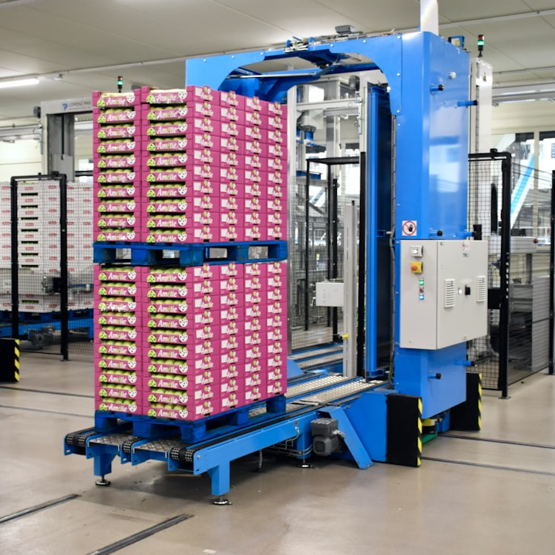

HÄUFIGE ANWENDUNGSFÄLLE
SCHUTZ DER UNTERNEHMENSNETZWERKE
Unternehmen nutzen Proxy-Server, um ihre Netzwerke vor Bedrohungen zu schützen und den Internetzugang der Mitarbeitenden zu überwachen und zu steuern, um die Einhaltung der Sicherheitsrichtlinien zu gewährleisten.
GEOGRAFISCHE BESCHRÄNKUNGEN UMGEHEN
Proxy-Server können verwendet werden, um geografische Beschränkungen für den Zugriff auf Inhalte, wie Videos oder Websites, zu umgehen. Damit können Nutzer Inhalte aus anderen Ländern abrufen.

Slide 10
STATISTIKEN ZUR NUTZUNG VON PROXY-SERVERN
40%
25%
35%
DATENSCHUTZ
UNTERNEHMENSSICHERHEIT
GEOGRAFISCHE BESCHRÄNKUNGEN
40% der Nutzer verwenden Proxy-Server hauptsächlich zum Schutz ihrer Privatsphäre und zur Vermeidung von Online-Tracking.
25% der Unternehmen nutzen Proxy-Server zur Überwachung und zum Schutz ihrer Netzwerke.
35% der Proxy-Server-Nutzer verwenden sie, um geografische Beschränkungen zu umgehen und Zugang zu internationalen Inhalten zu erhalten.

Slide 11

SICHERHEITSASPEKTE VON PROXY-SERVERN
SCHUTZMASSNAHMEN
Um Sicherheitsrisiken zu minimieren, ist es wichtig, sichere und vertrauenswürdige Proxy-Server zu verwenden. Zudem sollten regelmäßige Sicherheitsüberprüfungen und Aktualisierungen durchgeführt werden.
SICHERHEITSRISIKEN
Trotz der Vorteile können Proxy-Server auch Sicherheitsrisiken bergen, wie die potenzielle Offenlegung persönlicher Daten durch unsichere Serverkonfigurationen oder Überwachungsaktivitäten seitens des Proxy-Betreibers.

Slide 12

ZUSAMMENFASSUNG UND FAZIT
SCHLUSSGEDANKEN
Proxy-Server bieten zahlreiche Vorteile wie erhöhte Sicherheit, Anonymität und Zugriffskontrolle. Jedoch sollten auch deren Einschränkungen und Risiken beachtet werden. Die richtige Wahl und Konfiguration eines Proxy-Servers sind entscheidend für dessen effektive Nutzung.

